Slide 1
Dynamický Web – Formulář - PHP
Tomáš Chalupa

Slide 2

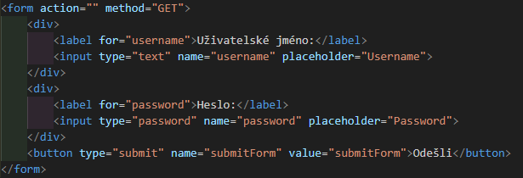
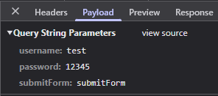
GET vs POST
GET
Data jsou připojena k URL jako parametry
Data jsou viditelná v URL a kvůli tomu i v historii prohlížeče
Má omezenou délku dat (cca 2000 znaků)

Slide 3

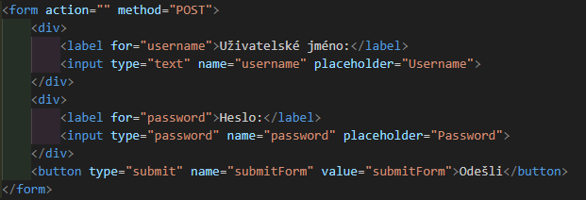
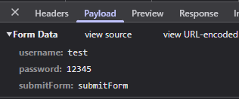
GET vs POST
POST
Data jsou odeslána jako součást těla HTTP požadavku
Data nejsou viditelná v URL ani v historii prohlížeče
Lepší a bezpečnější cesta pro zpracování formulářů
Nemá omezenou délku dat

Slide 4

Ovládací prvky
<input />
Vstupní pole
Různé typy:
text
password
number
radio
checkbox
email
file
date

Slide 5
Ovládací prvky
<button><button/>
Tlačítko
Dva základní typy
submit – pro odeslání formuláře
reset – pro vymazání dat z formuláře

Slide 6
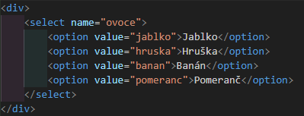
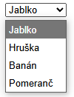
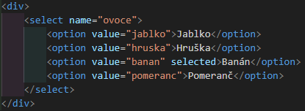

Ovládací prvky
<select>< select />
Definuje dropdown list (roletku)
Pro přidání hodnot na výběr je potřeba párový tag <option>
<option>< option />
Definuje možnosti hodnot pro <select>
Defaultně je vybrána první možnost
Pokud chceme vybrat jinou defaultní možnost musíme přidat atribut selected

Slide 7

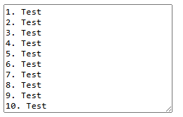
Ovládací prvky
<textarea>< textarea />
Pro víceřádkový text
Atribut rows určuje počet viditelných řádků
Atribut cols určuje viditelnou šířku textového pole

Slide 8
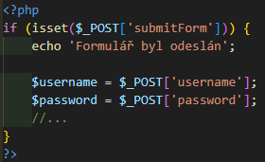
Zpracování formuláře v PHP
Pomocí funkce isset zjistíme, jestli byl formulář odeslaný nebo ne
Podle toho jestli jsme použili metodu GET nebo POST zadáme superglobální pole ($_GET nebo $_POST)
Když nechceme řešit jaká metoda byla použita, můžeme zadat $_REQUEST
Výpis superglobálního pole GET:

Slide 9
Zpracování formuláře v PHP
Potom co dostaneme data, je možné superglobální pole používat kdekoliv v kódu
Pro lepší čitelnost je dobré si uložit jednotlivé hodnoty do proměnné nebo do pole

Slide 10
Děkuji za pozornost

